Slide 1
5.2 课时2 小船过河与绳——杆关联速度问题

Slide 2
1.能理解和分析小船渡河问题。
2.学会解决渡河时间最短问题和渡河位移最小问题。
3. 学会分析常见“关联”速度问题。
4.掌握“关联”速度的解题步骤。

Slide 3
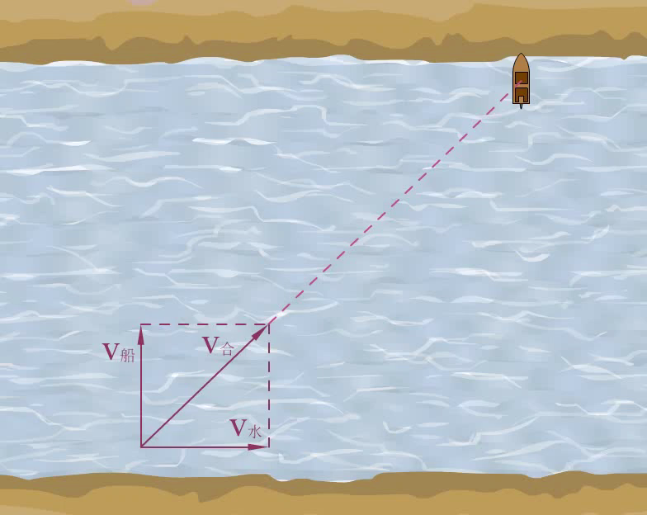
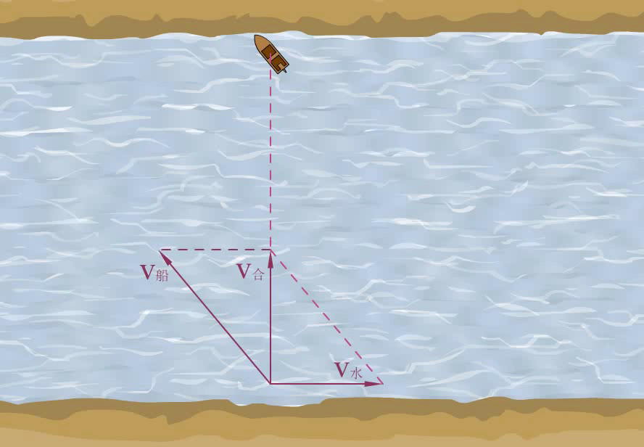
一、小船过河问题
1.模型特点
两个分运动和合运动都是匀速直线运动，其中一个分运动的速度大小、方向都不变，另一分运动的速度大小不变， 研究其速度方向不同时对合运动的影响，这样的运动系统可看做小船渡河模型。
点击播放视频

Slide 4
2．模型分析
(1)船的实际运动是水流的运动和船相对静水的运动的合运动。
(2)三种速度：v₁(船在静水中的速度)、v₂(水流速度)、v(船的实际速度)。
(3)两个极值
①过河时间最短：v₁⊥v₂，t_{min}＝—(d为河宽)．
d
v₁
v₁
d
v₂

Slide 5
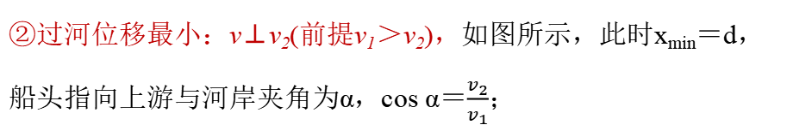
②过河位移最小：v⊥v₂(前提v₁＞v₂)，如图所示，此时x_{min}＝d，船头指向上游与河岸夹角为α，cos α＝$$\frac{v_{2}}{v_{1}}$$；
d
α
v₂

Slide 6
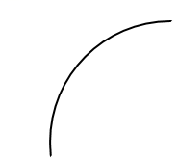
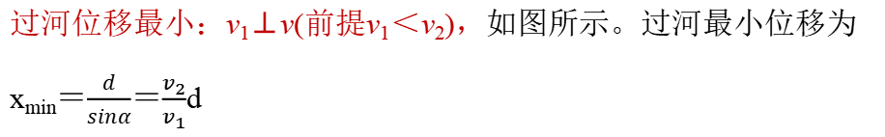
过河位移最小：v₁⊥v(前提v₁＜v₂)，如图所示。过河最小位移为
x_{min}＝$$\frac{d}{sinα}$$＝$$\frac{v_{2}}{v_{1}}$$d
d
α

Slide 7

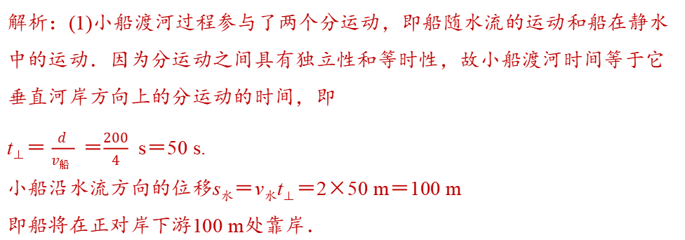
【练一练】小船要渡过200 m宽的河，水流速度为2 m/s，船在静水中的速度为4 m/s，求：
(1)若小船的船头始终正对对岸，它将在何时、何处到达对岸？
解析：(1)小船渡河过程参与了两个分运动，即船随水流的运动和船在静水中的运动．因为分运动之间具有独立性和等时性，故小船渡河时间等于它垂直河岸方向上的分运动的时间，即
t⊥＝ $$\frac{d }{v船 }$$＝$$\frac{200}{4}$$ s＝50 s.
小船沿水流方向的位移s_{水}＝v_{水}t⊥＝2×50 m＝100 m
即船将在正对岸下游100 m处靠岸．

Slide 8
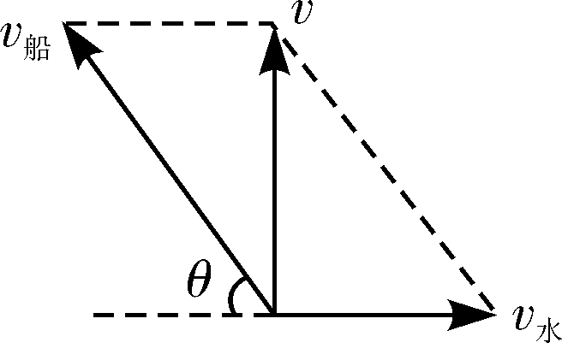
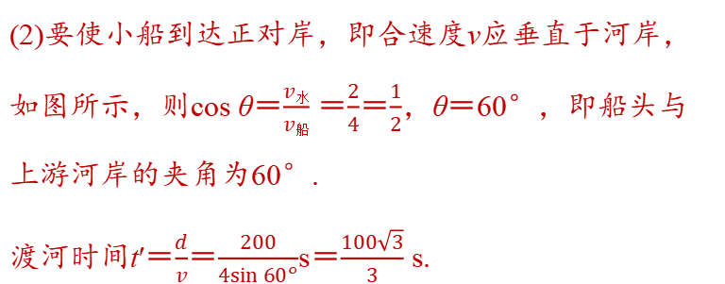
【练一练】小船要渡过200 m宽的河，水流速度为2 m/s，船在静水中的速度为4 m/s，求：
(2)要使小船到达正对岸，应如何航行？历时多久？
(2)要使小船到达正对岸，即合速度v应垂直于河岸，如图所示，则cos θ＝$$\frac{v水}{v船}$$ ＝$$\frac{2}{4}$$＝$$\frac{1}{2}$$，θ＝60°，即船头与上游河岸的夹角为60°.
渡河时间t′＝$$\frac{d}{v}$$＝$$\frac{200}{4sin 60°}$$s＝$$\frac{100\sqrt{3}}{3}$$ s.

Slide 9
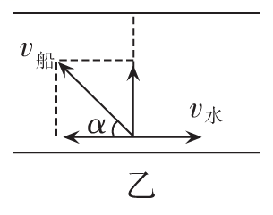
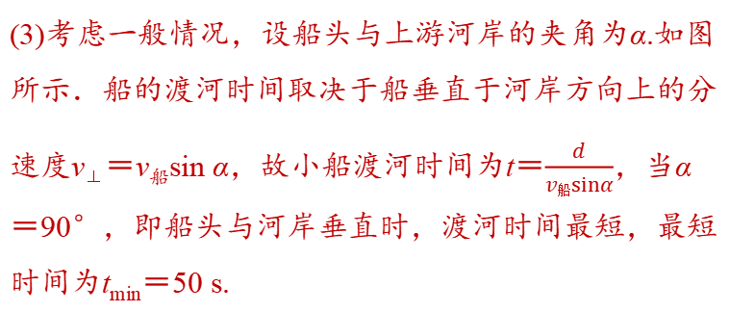
【练一练】小船要渡过200 m宽的河，水流速度为2 m/s，船在静水中的速度为4 m/s，求：
(3)小船渡河的最短时间为多少？
(3)考虑一般情况，设船头与上游河岸的夹角为α.如图所示．船的渡河时间取决于船垂直于河岸方向上的分速度v⊥＝v_{船}sin α，故小船渡河时间为t＝$$\frac{d}{v船sinα}$$，当α＝90°，即船头与河岸垂直时，渡河时间最短，最短时间为t_{min}＝50 s.

Slide 10
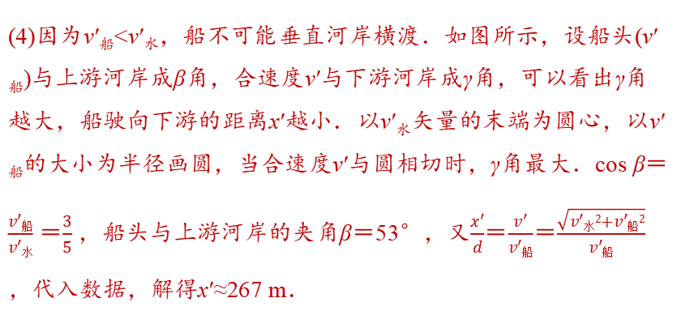
【练一练】小船要渡过200 m宽的河，水流速度为2 m/s，船在静水中的速度为4 m/s，求：
(4)若水流速度是5 m/s，船在静水中的速度是3 m/s，则怎样渡河才能使船驶向下游的距离最小？最小距离是多少？(结果取整数)
(4)因为v′_{船}<v′_{水}，船不可能垂直河岸横渡．如图所示，设船头(v′_{船})与上游河岸成β角，合速度v′与下游河岸成γ角，可以看出γ角越大，船驶向下游的距离x′越小．以v′_{水}矢量的末端为圆心，以v′_{船}的大小为半径画圆，当合速度v′与圆相切时，γ角最大．cos β＝$$\frac{v′船}{v′水}$$ ＝$$\frac{3}{5}$$ ，船头与上游河岸的夹角β＝53°，又$$\frac{x′}{d}$$＝$$\frac{v′}{v′船}$$＝$$\frac{\sqrt{v′水2+v′船2}}{v′船}$$，代入数据，解得x′≈267 m．

Slide 11
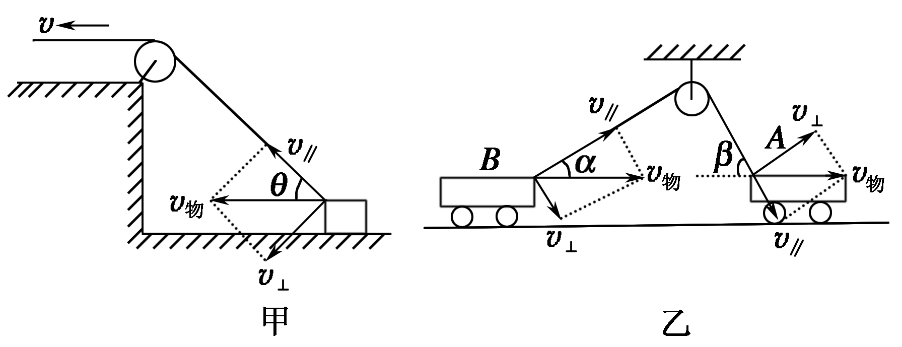
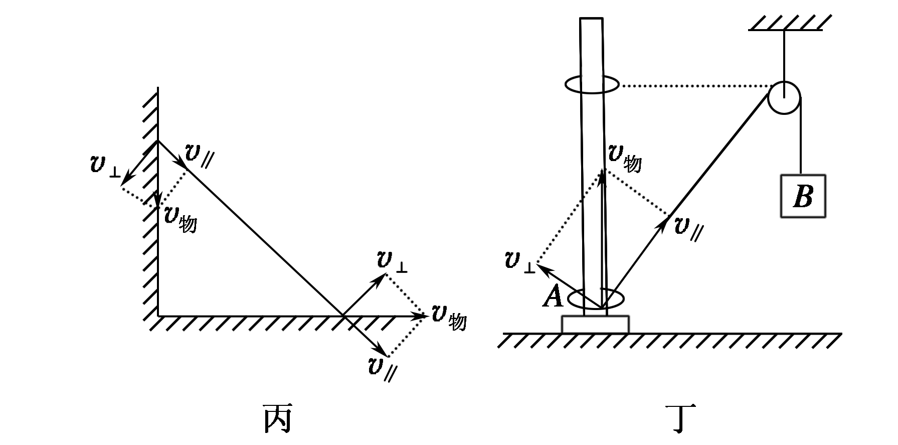
二、关联速度问题
一般是指物拉绳(或杆)和绳(或杆)拉物问题、高中阶段研究的绳都是不可伸长的,杆都是不可伸长且不可压缩的,即绳或杆的长度不会改变、绳、杆等连接的两个物体在运动过程中,其速度通常是不一样的,但两个物体沿绳或杆方向的速度大小相等,我们称之为关联速度.

Slide 12
解决关联速度问题的一般步骤：
①先确定合运动,即物体的实际运动.
②确定合运动的两个实际作用效果,一是沿绳(或杆)方向的平动效果(改变速度的大小);二是沿垂直于绳(或杆)方向的转动效果(改变速度的方向).即将实际速度分解为垂直于绳(或杆)和平行于绳(或杆)方向的两个分量.
③按平行四边形定则进行分解,作出运动矢量图.
④根据沿绳(或杆)方向的速度相等列方程求解.

Slide 13
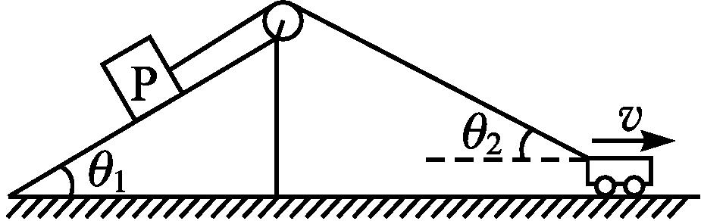
【练一练】 质量为m的物体P置于倾
角为θ₁的固定光滑斜面上,轻细绳跨过
理想定滑轮分别连接着P与小车,P与滑轮间的细绳平行于斜面,小车以速率v水平向右做匀速直线运动。如图,当小车与滑轮间的细绳和水平方向成夹角θ₂时,下列判断正确的是( )
A.P的速率为v B.P的速率为vcos θ₂
C.绳的拉力等于mgsin θ₁ D.绳的拉力小于mgsin θ₁

Slide 14
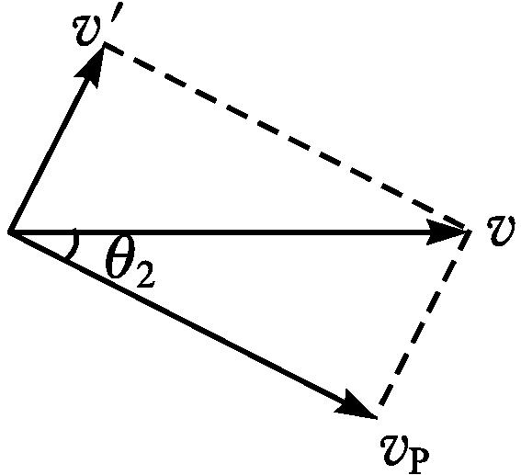
解析:将小车的速度v进行分解,如图所示,则有v_{P}=vcos θ₂,故A错误,B正确。小车向右运动,θ₂减小,v不变,则v_{P}逐渐增大,说明物体P沿斜面向上做加速运动,由牛顿第二定律有F_{T}-mgsin θ₁=ma,可知绳对P的拉力F_{T}>mgsin θ₁,故C、D错误。

Slide 15
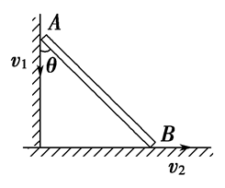
【练一练】如图所示，AB杆和墙的夹角为θ时，杆的A端沿墙下滑的速度大小为v₁，B端沿地面的速度大小为v₂，则v₁、v₂的关系是( )
A．v₁＝v₂ B．v₁＝v₂cos θ
C．v₁＝v₂tan θ D．v₁＝v₂sin θ
C

Slide 16
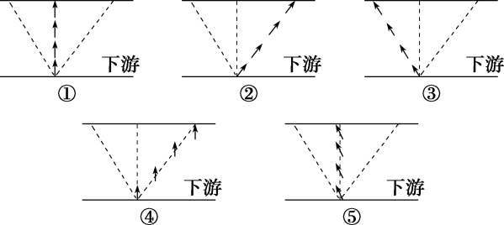
1.(小船渡河问题)已知河水的流速为v₁，小船在静水中的速度为v₂，且v₂>v₁，下面用小箭头表示小船及船头的指向，则能正确反映小船在最短时间内渡河、最短位移渡河的情景图示依次是 ( )
C
A．①② B．①⑤ C．④⑤ D．②③

Slide 17
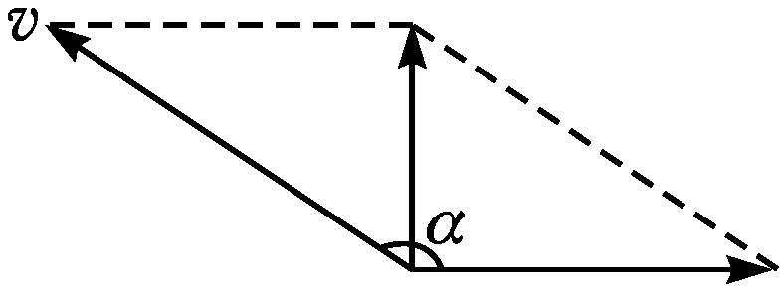
2.(小船渡河问题)如图所示,小船过河时,船头偏向上游,与水流方向成α角,船相对于静水的速度为v,其航线恰好垂直于河岸。现水流速度稍有减小,为保持航线不变,且准时到达对岸,下列措施中可行的是( )
A.增大α角,增大v
B.减小α角,减小v
C.减小α角,保持v不变
D.增大α角,保持v不变
解析:当水流速度稍有减小时,为保持航线不变,且准时到达对岸,如题图所示,可知应减小α角,减小v,故B正确,A、C、D错误。

Slide 18
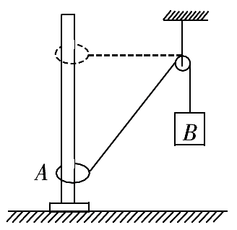
3.（关联速度）图中套在竖直细杆上的环A由跨过定滑轮的不可伸长的轻绳与重物B相连．由于B的质量较大，故在释放B后，A将沿杆上升，当A环上升至与定滑轮的连线处于水平位置时，其上升速度v₁≠0，若这时B的速度为v₂，则 ( )
A．v₂＝v₁ B．v₂>v₁
C．v₂≠0 D．v₂＝0
解析：环上升过程的速度v₁可分解为两个分速度v∥和v⊥，如图所示，其中v∥为沿绳方向的速度，其大小等于重物B的速度v₂；v⊥为绕定滑轮转动的速度．关系式为v₂＝v₁cos θ，θ为v₁与v∥间的夹角．当A上升至与定滑轮的连线处于水平位置时，θ＝90°，cos θ＝0，即此时v₂＝0，D项正确．

Slide 19
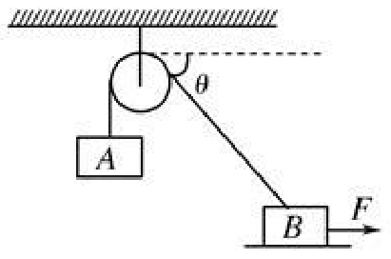
4.（关联速度）如图所示，物体A和B的质量均为 m ，且分别用轻绳连接并跨过定滑轮（不计绳子与滑轮、滑轮与轴之间的摩擦）。在用水平变力 F拉物体 B沿水平方向向右做匀速直线运动的过程中（ ）
BCD
A.物体 A 也做匀速直线运动
B.绳子的拉力始终大于物体 A 所受的重力
C.物体 A 的速度小于物体 B 的速度
D.地面对物体 B 的支持力逐渐增大

Slide 20
小船过河
运动的合成与分解的应用
绳——杆关联速度

